Slide 1



Slide 2
방어 프로그래밍
안전 코딩
Defensive Programming
Secure Coding
예외 처리
Exception Handling

Slide 3





✔︎

Slide 4
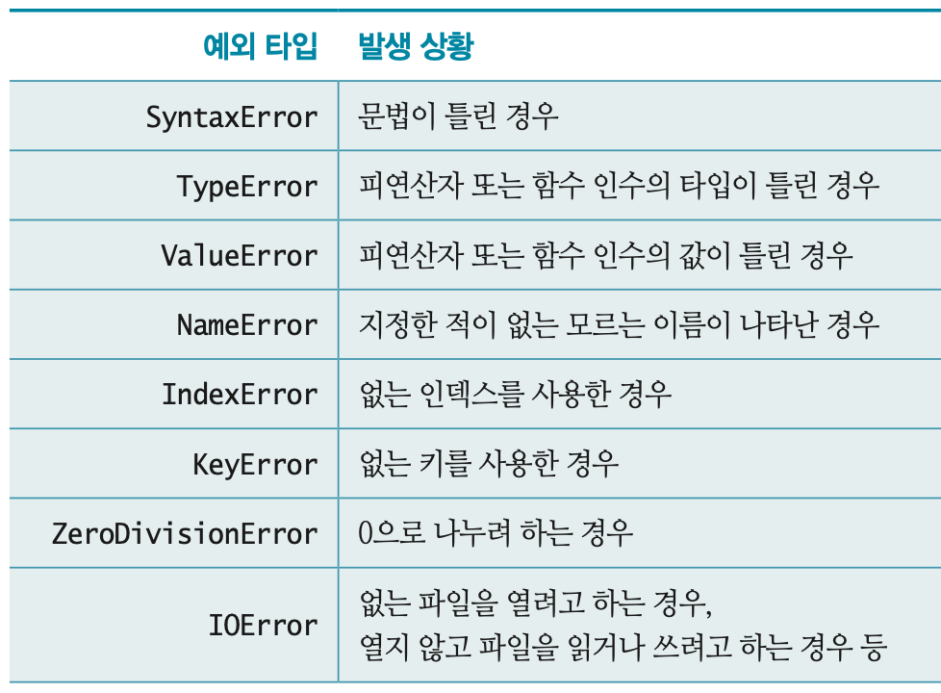
내장 예외
Built-in Exception

Slide 5

p.463

Slide 6
✔︎

Slide 7
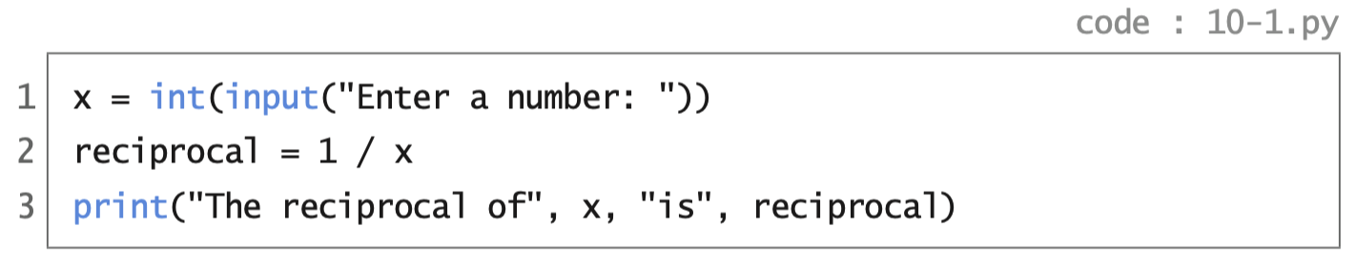
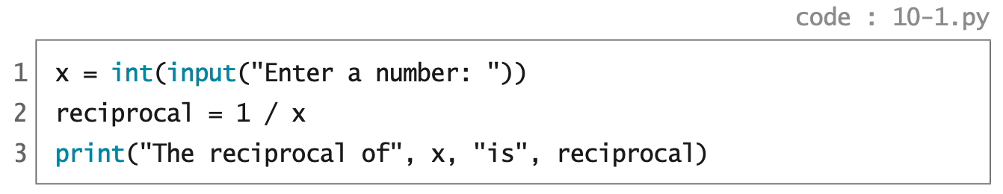
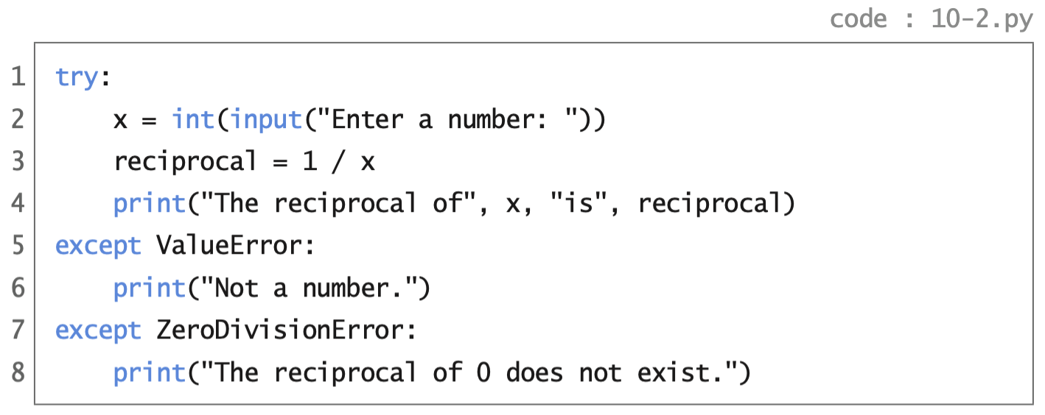
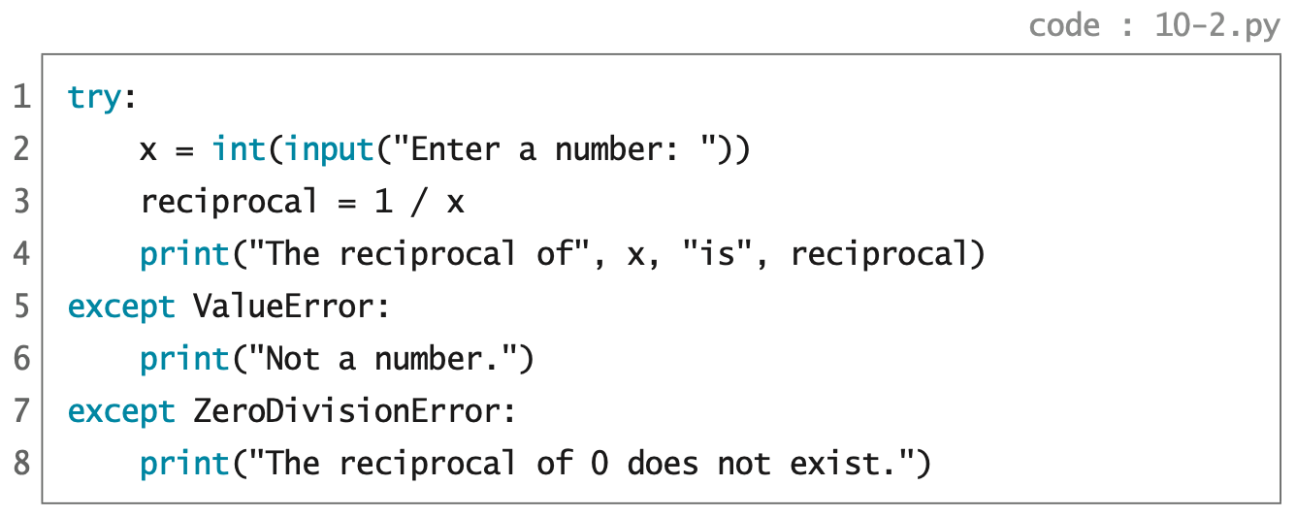
예외 처리
Exception Handling

Slide 8
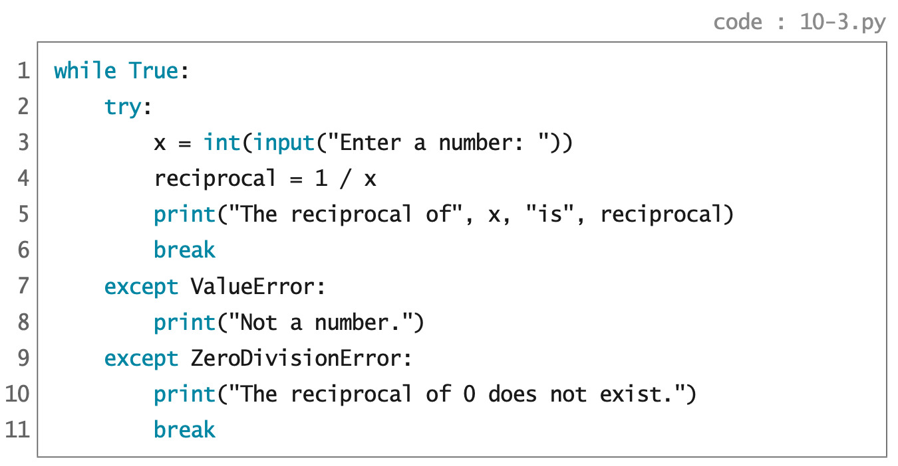
예외 처리
Exception Handling

Slide 9
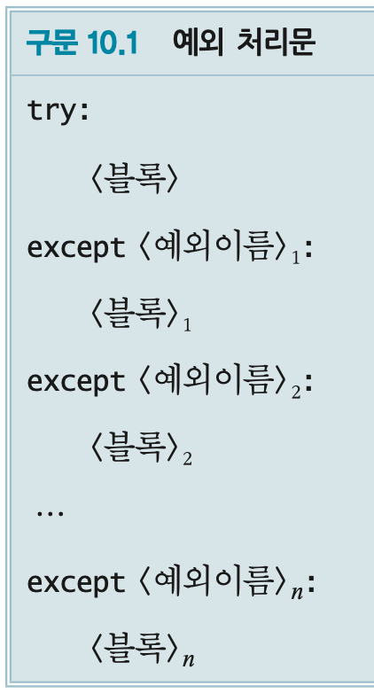
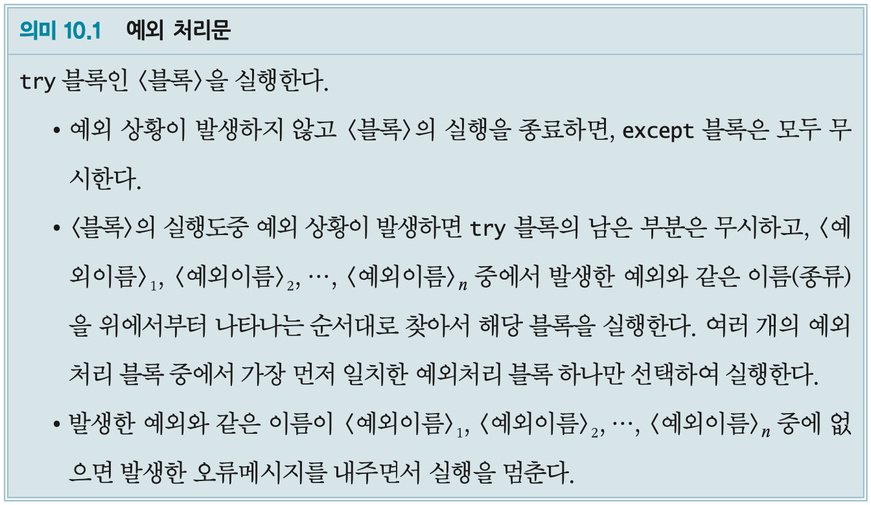
구문
의미

Slide 10
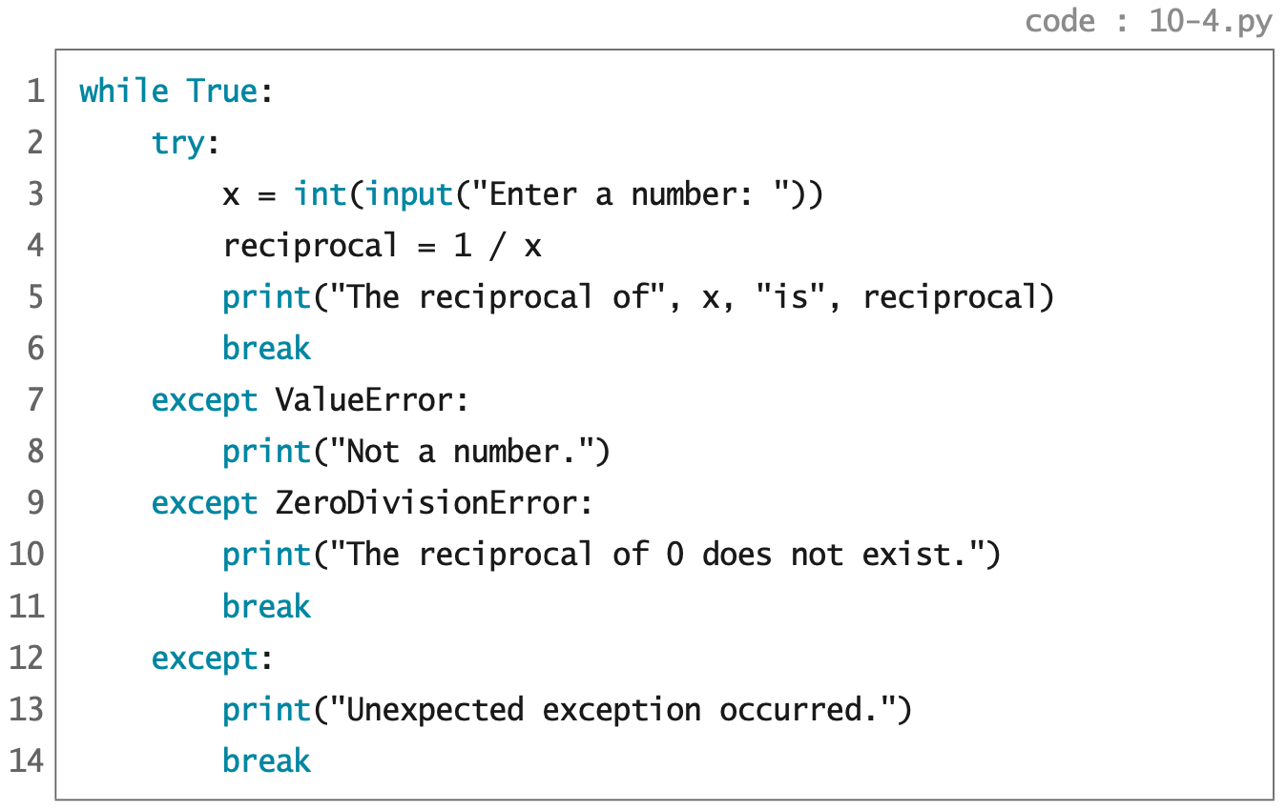
예외 처리
Exception Handling

Slide 11
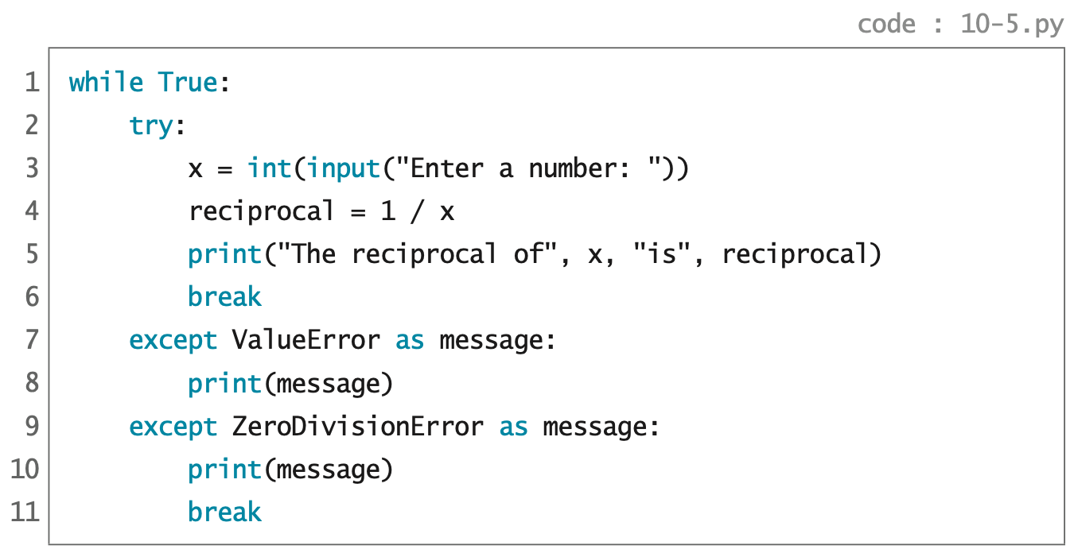
예외 처리
Exception Handling

Slide 12
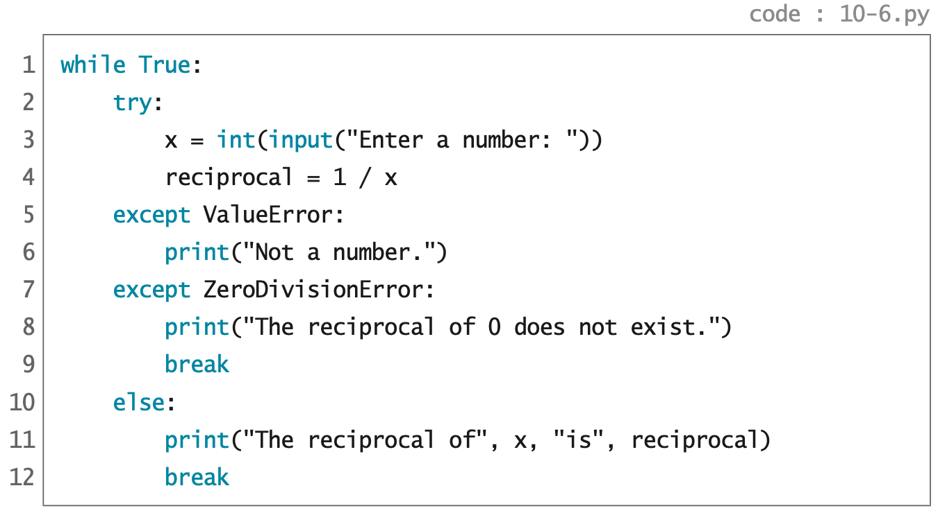

Slide 13
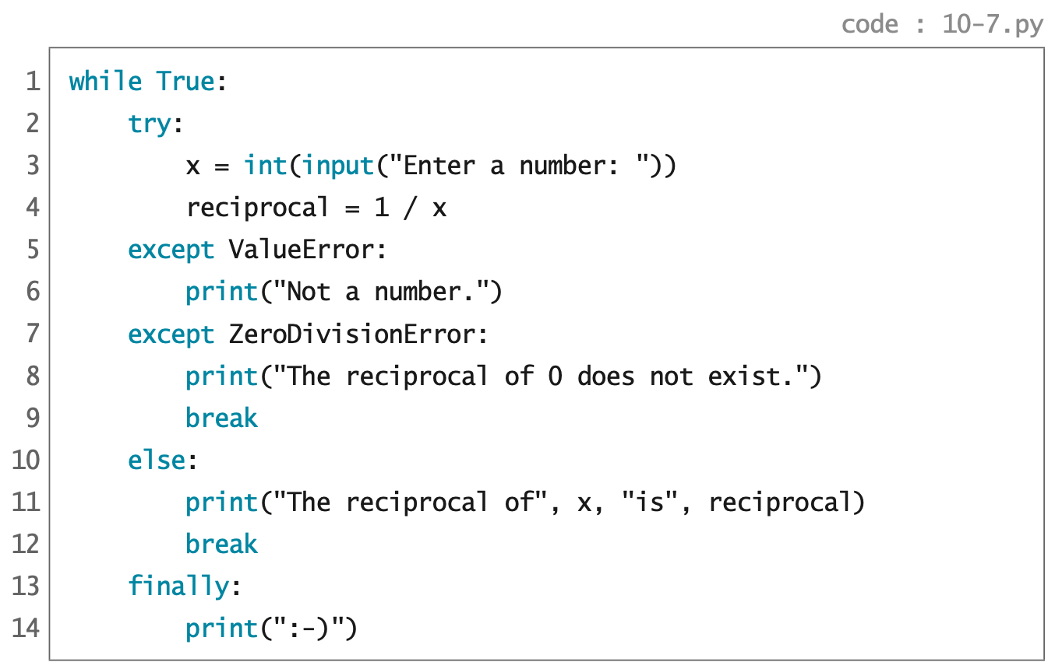

Slide 14

p.471

Slide 15
✔︎

Slide 16
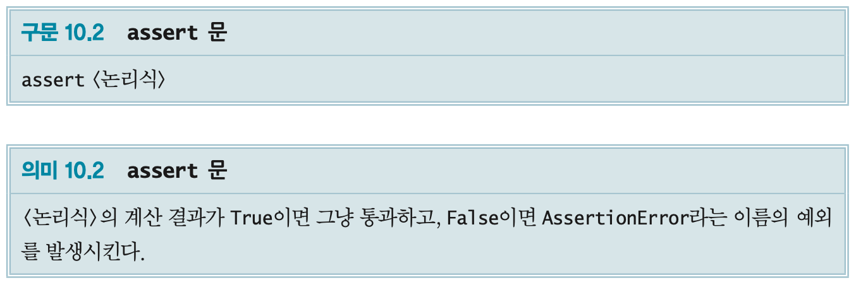
구문 / 의미

Slide 17
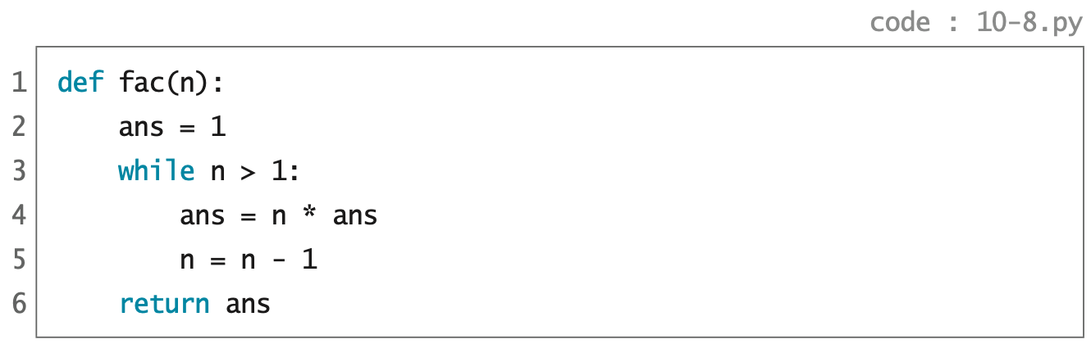
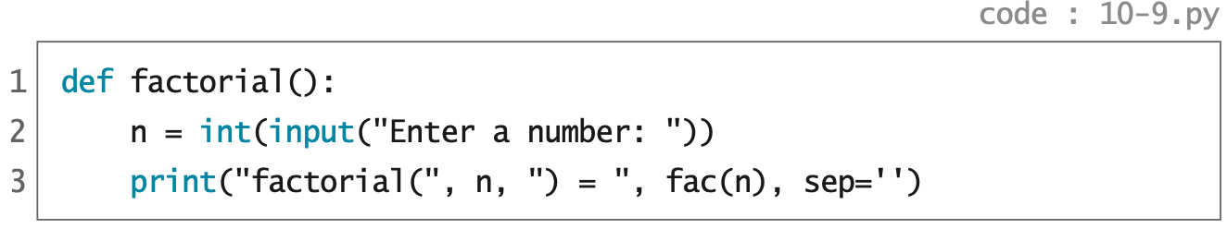
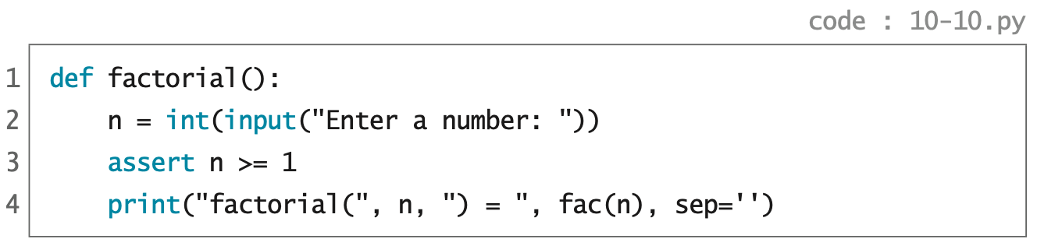

Slide 18
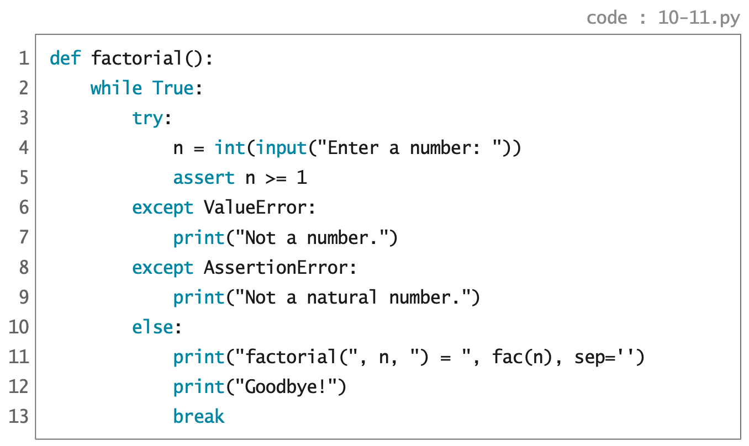

Slide 19
pp.474~476

Slide 20
✔︎

Slide 21
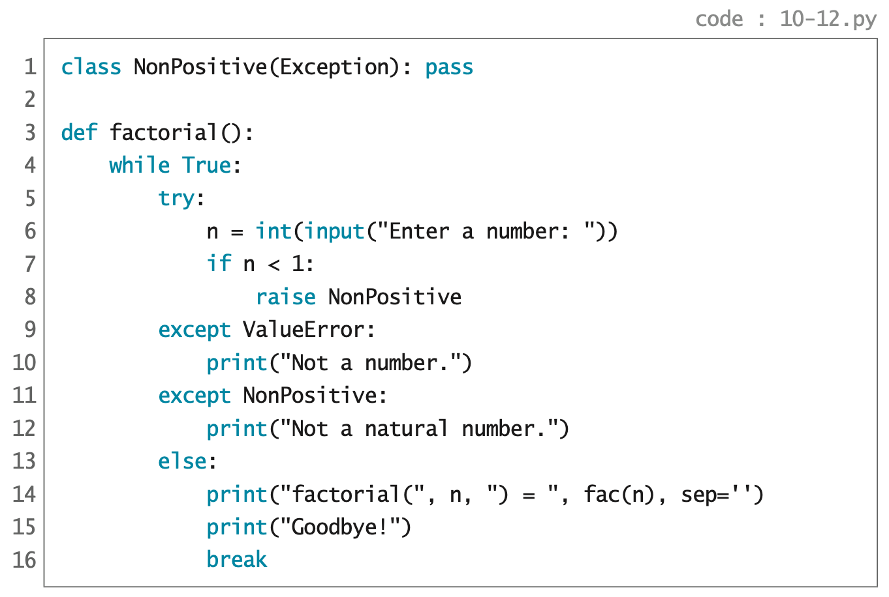
사용자 정의 예외
User-defined Exception
예외 정의
예외 발생
예외 처리

Slide 22
p.477

